Slide 1
QEMU 添加 ACT 支持

Slide 2
从一个 ACT 测试的无限循环开始
Ref(参考模型)
Ref.signature
test.S
test.elf
riscof
End
测试程序
DUT(被测模型)
DUT.signature
spike --isa=RV64gc +signature=./signature +signature-granularity=4 test.elf
riscv_sim_RV64 --enable-zicbom --test-signature=Ref.signature ref.elf
qemu-system-riscv64 \
-serial stdio -display none -bios none \
-kernel ./test/riscof_work/rv64i_m/CMO/src/cbo.clean-01.S/dut/my.elf

Slide 3
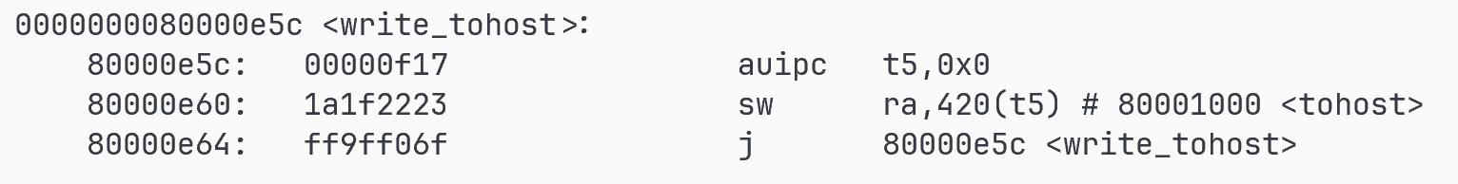
More Test
Check spike
spike --isa=RV64gc +signature=./signature +signature-granularity=4 test.elf
Check elf
riscv64-unknown-elf-objdump -d ref.elf
readelf output

Slide 4
代码确实是无限循环，那么问题出在哪里?
spike --isa=RV64gc +signature=./signature +signature-granularity=4 ref.elf
riscv_sim_RV64 --enable-zicbom --test-signature=sail_c_simulator.signature ref.elf
qemu-system-riscv64 \
-serial stdio -display none -bios none \
-kernel ref.elf

Slide 5
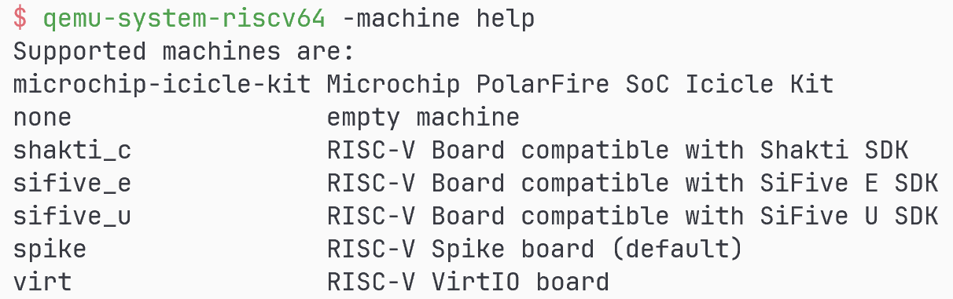
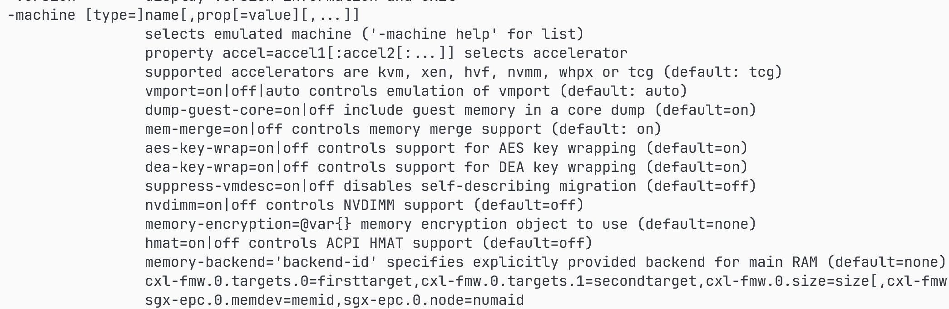
Qemu 如何导出 signature 文件？
https://github.com/qemu/qemu/blob/01dc65a3bc262ab1bec8fe89775e9bbfa627becb/hw/riscv/spike.c#L358-L365
qemu-system-riscv64
-machine spike,signature={sig_file},signature-granularity=4
-serial stdio -display none -bios none -kernel elf'

Slide 6
代码确实是无限循环，那么问题出在哪里?
spike --isa=RV64gc +signature=./signature +signature-granularity=4 ref.elf
riscv_sim_RV64 --enable-zicbom --test-signature=sail_c_simulator.signature ref.elf
qemu-system-riscv64 \
-machine spike,signature={sig_file},signature-granularity=4
-serial stdio -display none -bios none
-kernel ref.elf

Slide 7
How does Spike work?
Start
exit = true
Yes
End
step
No
tohost!=0
No
Yes
set exit = true
handle_syscall
set exitcode = xxx

Slide 8

What is HTIF?
https://github.com/riscv-software-src/riscv-isa-sim/issues/364#issuecomment-607657754
> 设备 0 是系统调用设备，用于模拟 Unix 风格的系统调用。它仅实现命令 0，该命令有两个子功能
（出于遗留原因，对糟糕的设计表示歉意）：
> - 如果位 1 被设置，则位 47:1 表示退出代码，零值表示成功，其他值表示失败。
>- 如果位 0 被清除，则位 47:0 表示指向描述系统调用的结构体的指针。
00000000 00000000 0000000000000...0000000001
退出
00000000 00000000 0000000000000...xxxxxxxxxx0
系统调用

Slide 9
Spike
Start
exit = true
Yes
End
step
No
Syscall
No
Yes
set exit = true
handle_syscall
set exitcode = xxx

Slide 10
Sail 的 HTIF 支持
Start
htif_done= true
Yes
End
No
mem_write_value
mmio_write
htif_store
set htif_done = true
step
set htif_exit_code = xxx

Slide 11
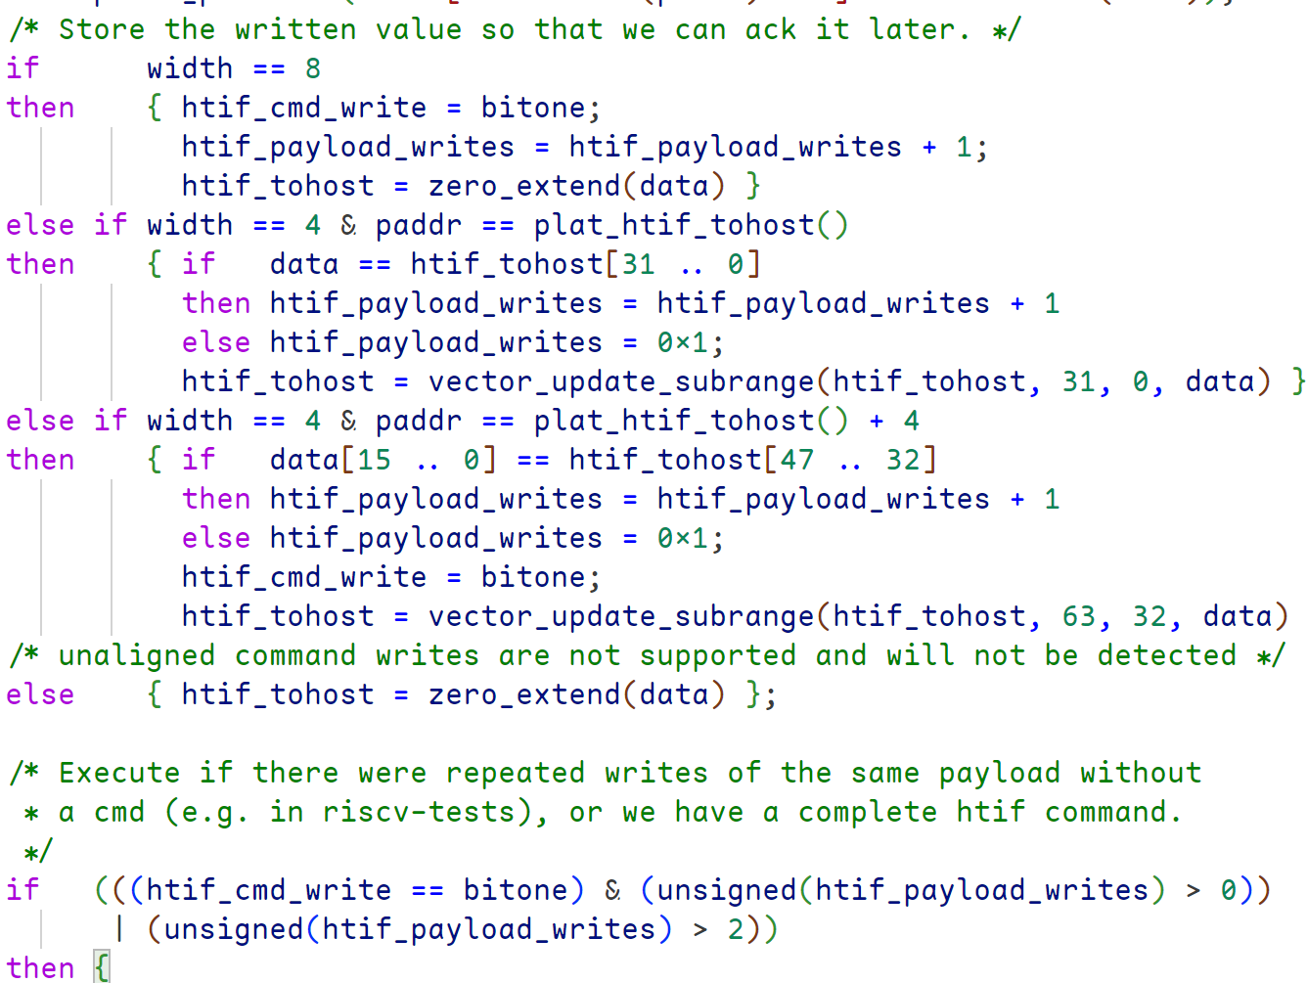
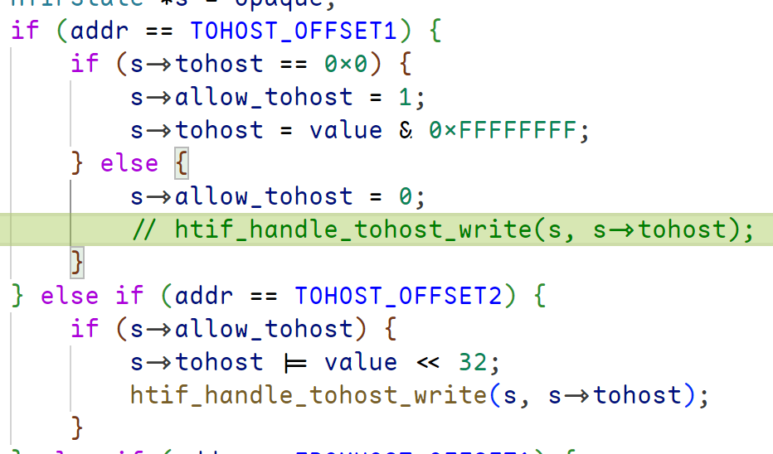
Qemu 的 HTIF 支持
/* CPU wrote to an HTIF register */
static void htif_mm_write(void *opaque, hwaddr addr, uint64_t value, unsigned size)
qemu_system_shutdown_request_with_code
sail_riscv/c_emulator/riscv_sim.c#932 ::run_sail
qemu/hw/char/riscv_htif.c#290

Slide 12
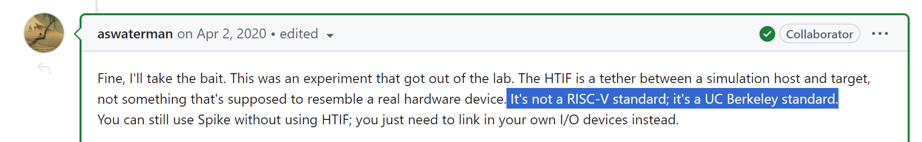
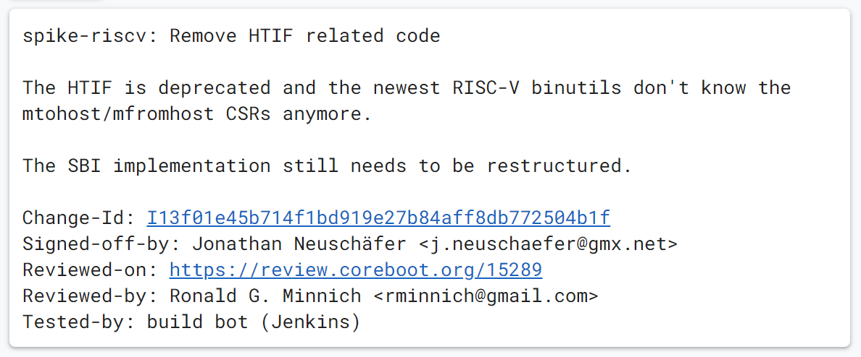
HTIF is deprecated!
https://review.coreboot.org/c/coreboot/+/15289

Slide 13
End

